Slide 1


GÜMÜŞHANE 2022 YILI HAZİRAN AYI SONU İTİBARİYLE KAMU YATIRIMLARI
İL PLANLAMA VE KOORDİNASYON MÜDÜRLÜĞÜ

Slide 2

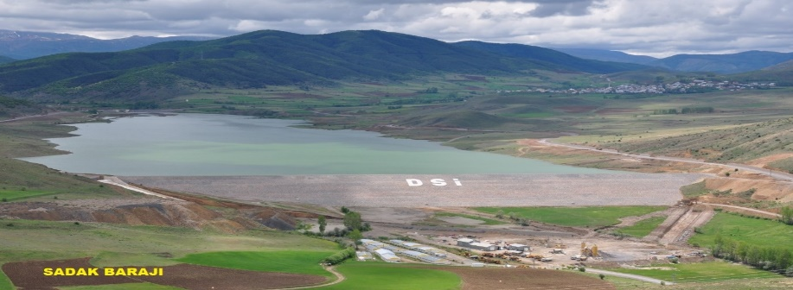
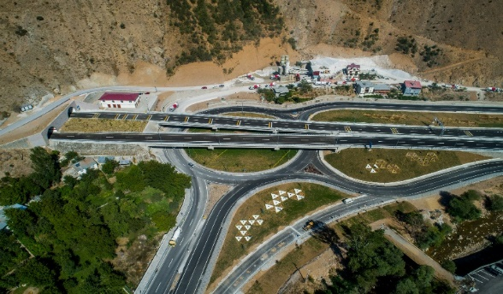
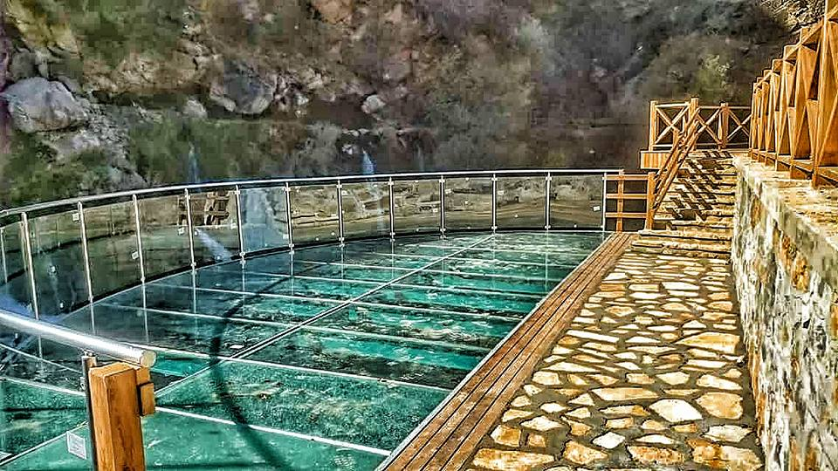
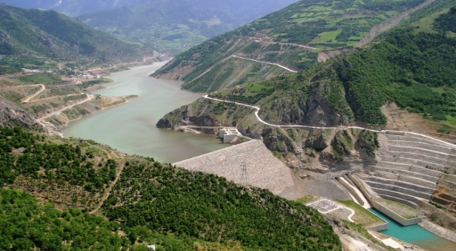
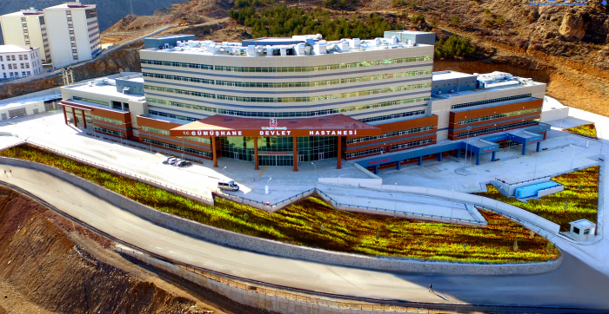
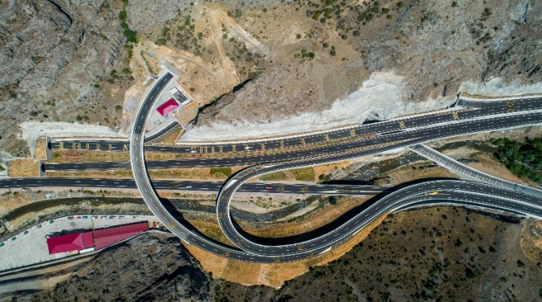
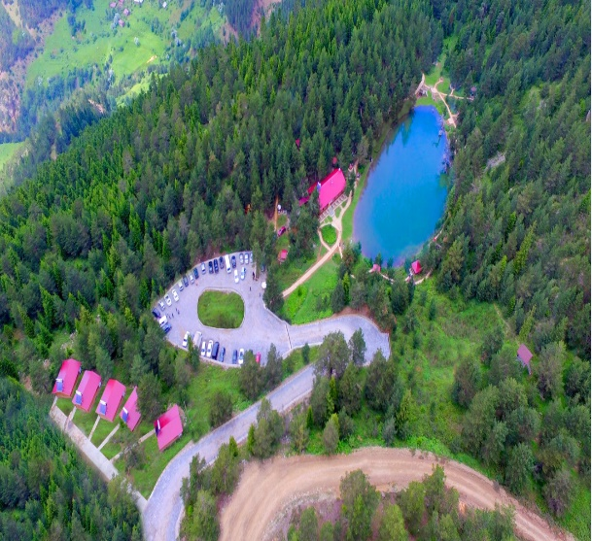
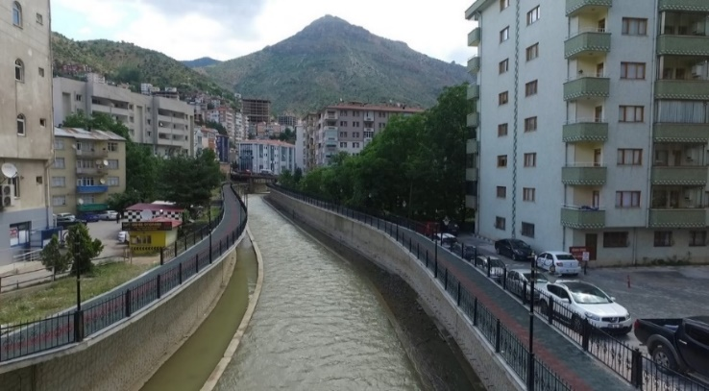

Slide 3
DEVLET SU İŞLERİ 22. BÖLGE MÜDÜRLÜĞÜ
Gümüşhane İli Yatırımları
TOPLAM PROJE SAYISI : 107
TOPLAM PROJE TUTARI : 4.493.054.966 TL
ÖNCEKİ YILLAR HARCAMASI : 364.823.961 TL
YILI ÖDENEĞİ : 87.028.610 TL
YILI HARCAMA TUTARI : 25.428.065 TL
PARASAL GERÇEKLEŞME : % 9
BİTEN PROJE SAYISI : -
DEVAM EDEN PROJE SAYISI : 58
İHALE AŞAMASINDAKİ PROJE SAYISI : 49
TASFİYE EDİLDİ : -

Slide 4
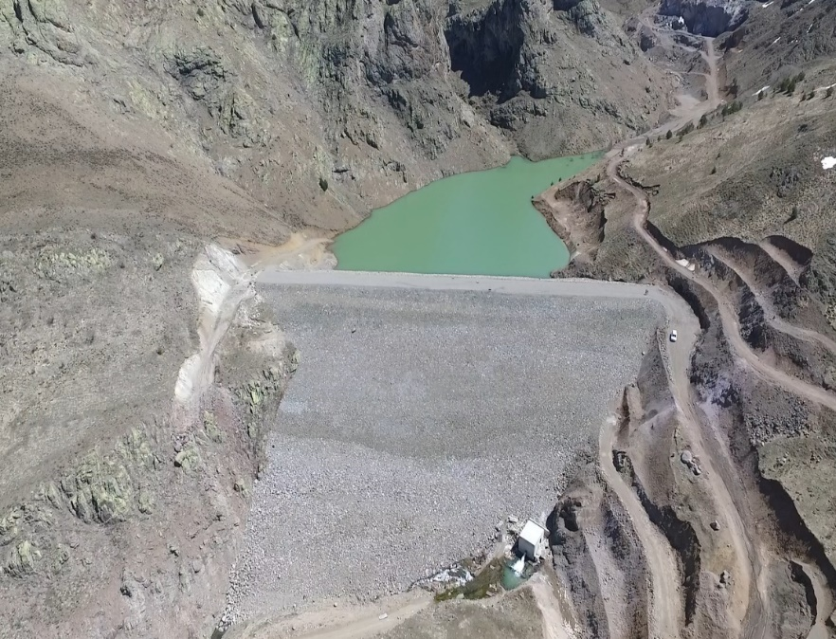
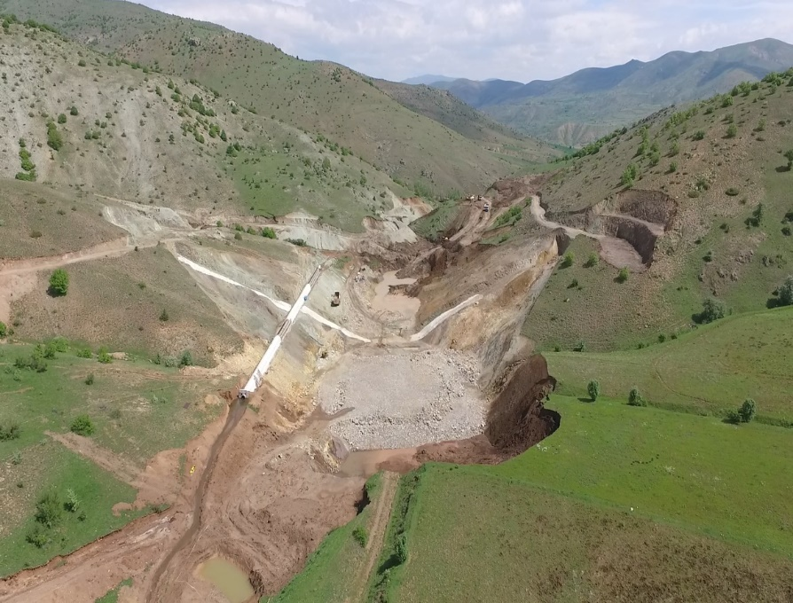
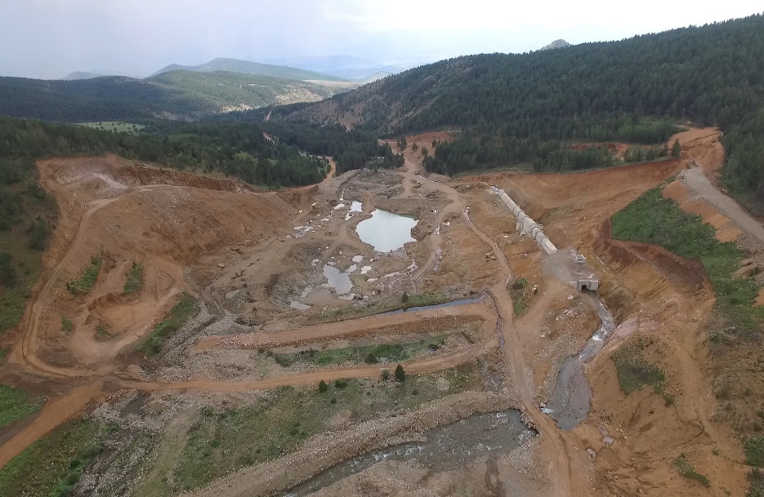
DEVLET SU İŞLERİ 22. BÖLGE MÜDÜRLÜĞÜ / TRABZON
MERKEZ AKTUTAN GÖLETİ
KELKİT DEREDOLU GÖLETİ
ŞİRAN AKBULAK GÖLETİ

Slide 5
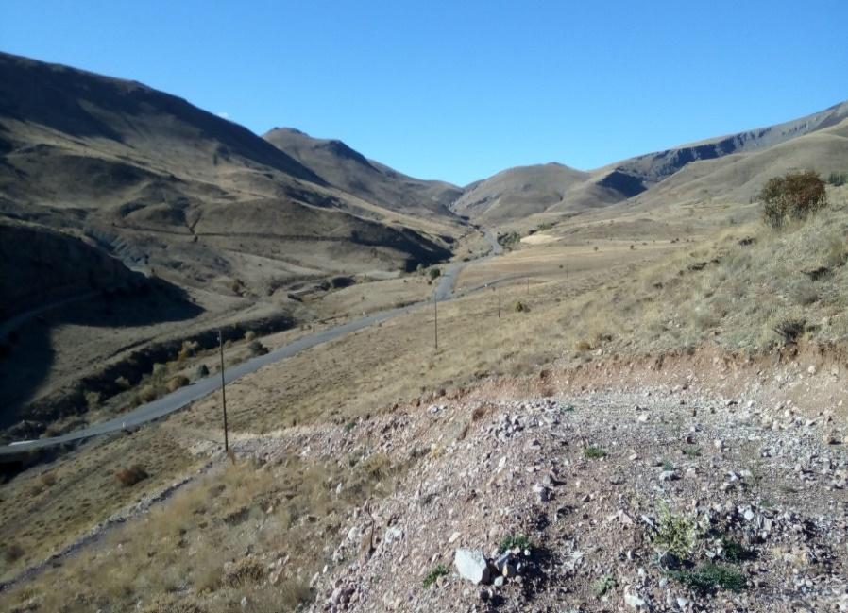
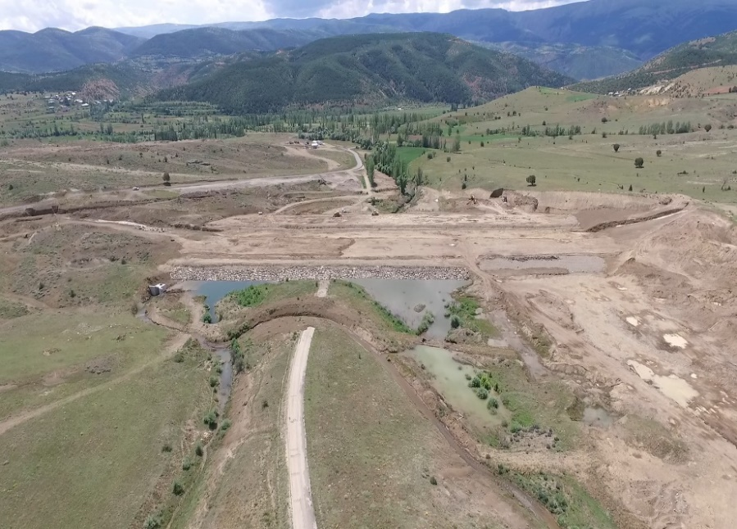
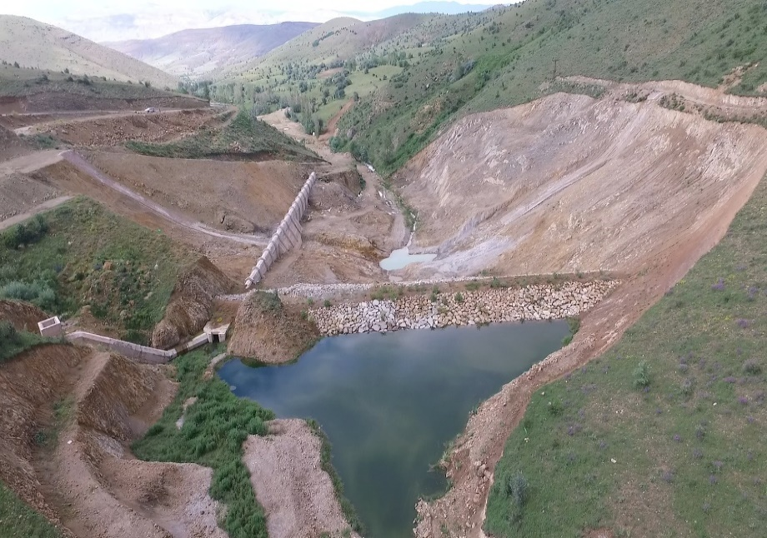
DEVLET SU İŞLERİ 22. BÖLGE MÜDÜRLÜĞÜ / TRABZON
KÖSE SALYAZI-2 GÖLETİ
ŞİRAN ÇAKIRKAYA GÖLETİ
KELKİT BULAK GÖLETİ

Slide 6
KARAYOLLARI 10. BÖLGE MÜDÜRLÜĞÜ
Gümüşhane İli Yatırımları
TOPLAM PROJE SAYISI : 26
TOPLAM PROJE TUTARI : 9.539.129.000 TL
ÖNCEKİ YILLAR HARCAMASI : 7.031.243.000 TL
YILI ÖDENEĞİ : 319.585.000 TL
YILI HARCAMASI : 312.352.000TL
PARASAL GERÇEKLEŞME : %77
DEVAM EDEN PROJE SAYISI : 25
BAŞLANMAYAN PROJE SAYISI : 1
İHALE AŞAMASINDAKİPROJE SAYISI : -
BİTEN PROJE SAYISI : -

Slide 7
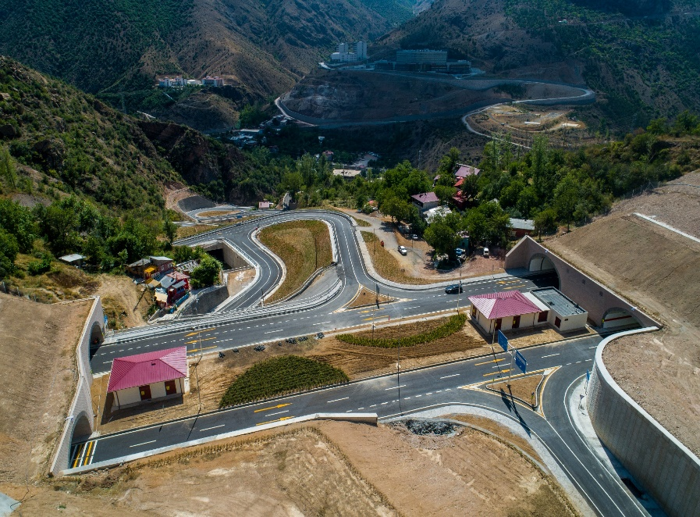
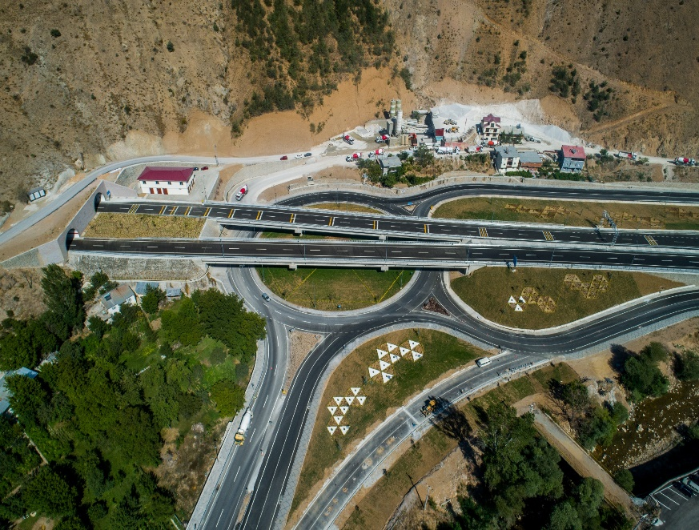

KARAYOLLARI 10. BÖLGE MÜDÜRLÜĞÜ / TRABZON
KÖSTERE DERESİ - GÜMÜŞHANE ARASI ÇEVRE YOLU PROJESİ (44.3 Km)

Slide 8
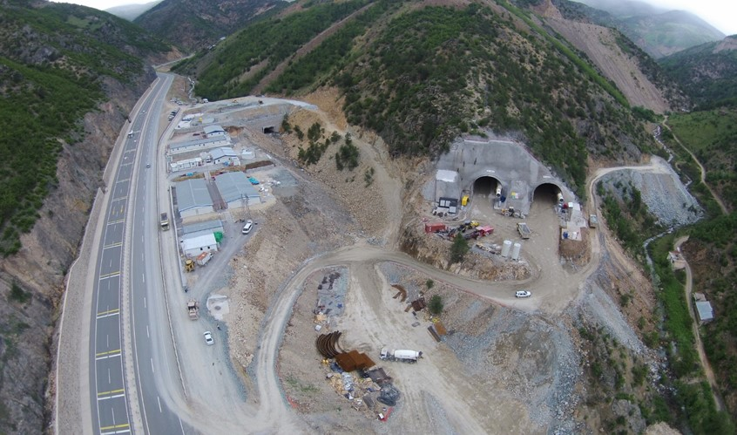
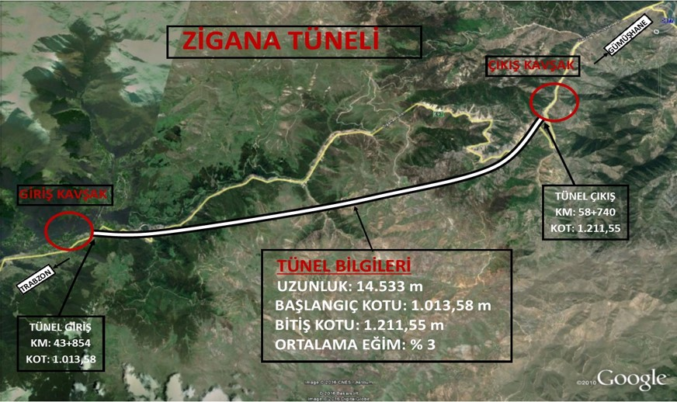
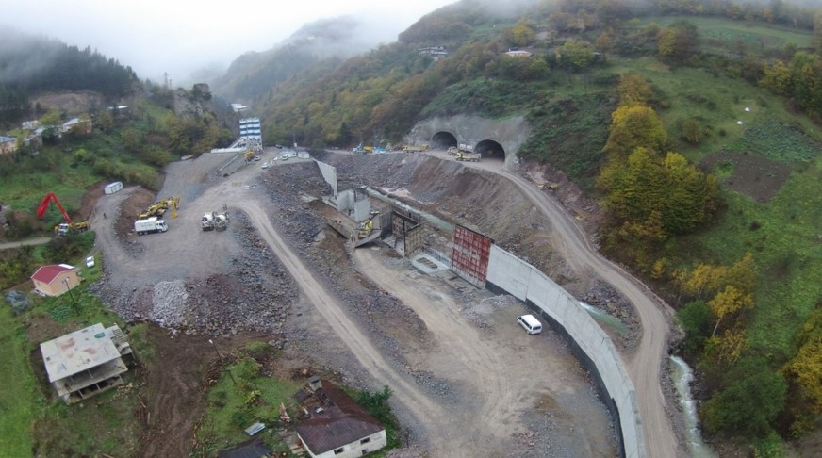
KARAYOLLARI 10. BÖLGE MÜDÜRLÜĞÜ / TRABZON
ZİGANA TÜNELİ VE BAĞLANTI YOLLARI PROJESİ

Slide 9
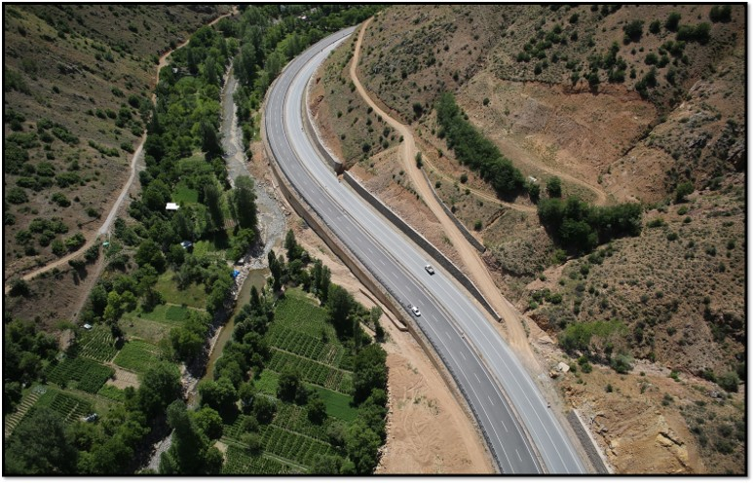
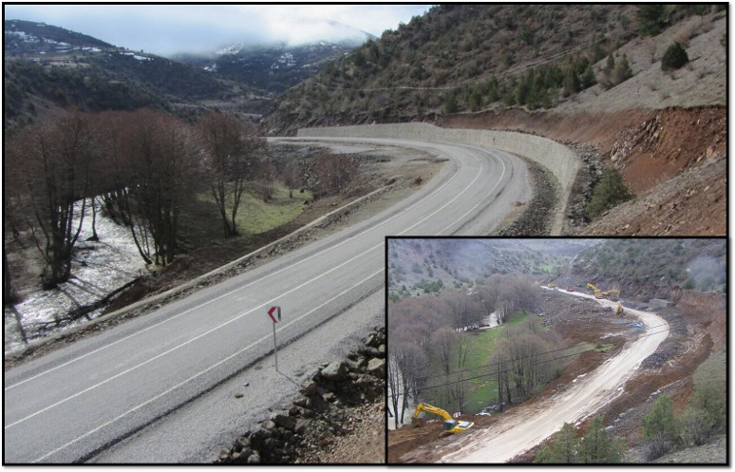
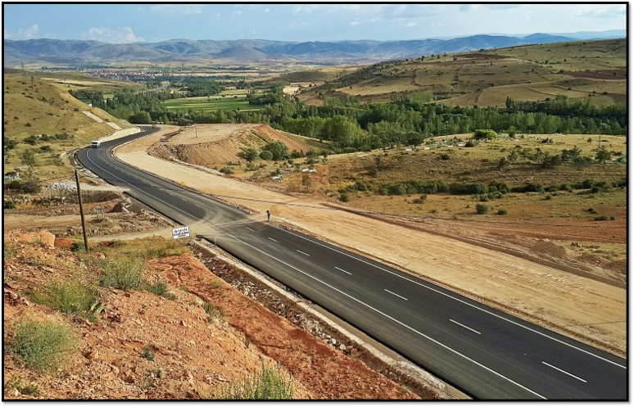
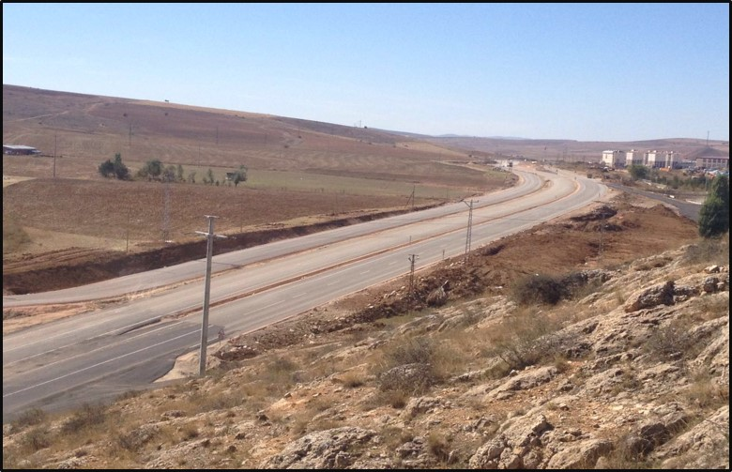
KARAYOLLARI 10. BÖLGE MÜDÜRLÜĞÜ / TRABZON
GÜMÜŞHANE-KALE DUBLE YOLU
(18.5 Km)
(TORUL-GÜMÜŞHANE) AYRIM-ŞİRAN
YOLU (66.3 Km)
(G.HANE-BAYBURT) AYRIM PİRAHMET-KIRIKLI-KELKİT YOLU (30 Km)
KÖSE-BAYBURT YOLU
(52 Km)

Slide 10
ALTYAPI YATIRIMLARI GENEL MÜDÜRLÜĞÜ
Gümüşhane İli Yatırımları
TOPLAM PROJE SAYISI : 1
TOPLAM PROJE TUTARI : 255.000.000 TL
ÖNCEKİ YILLAR HARCAMASI : 184.504.974 TL
YILI ÖDENEĞİ : 65.495.026 TL
YILI HARCAMA TUTARI : -
PARASAL GERÇEKLEŞME : % 74
DEVAM EDEN PROJE SAYISI : 1
BAŞLANMAYAN PROJE SAYISI : -
İHALE AŞAMASINDAKİPROJE SAYISI : -
BİTEN PROJE SAYISI : -

Slide 11
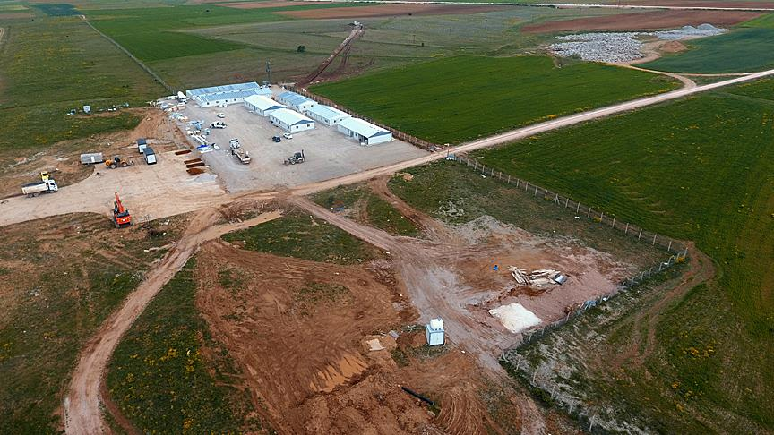
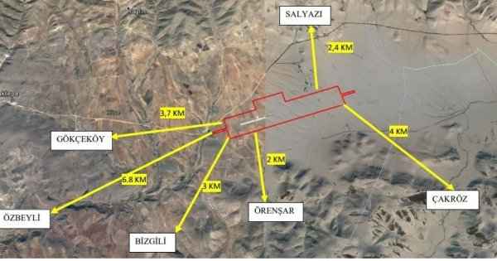
ALTYAPI YATIRIMLARI GENEL MÜDÜRLÜĞÜ
GÜMÜŞHANE-BAYBURT HAVALİMANI

Slide 12
İLLER BANKASI BÖLGE MÜDÜRLÜĞÜ
Gümüşhane İli Yatırımları
TOPLAM PROJE TUTARI : 5.138.465 TL
ÖNCEKİ YILLAR HARCAMASI : 5.138.430 TL
YILI ÖDENEĞİ : 35,75 TL
YILI HARCAMA TUTARI : -
PARASAL GERÇEKLEŞME : %100
BİTEN PROJE SAYISI : -
DEVAM EDEN PROJE SAYISI : 1
BAŞLANMAYAN PROJE SAYISI : -
İHALE AŞAMASINDAKİ PROJE SAYISI : -
TOPLAM PROJE SAYISI : 1

Slide 13
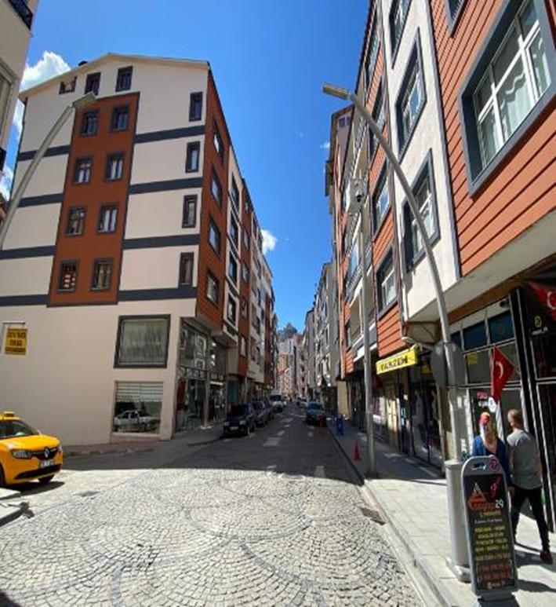
İLLER BANKASI BÖLGE MÜDÜRLÜĞÜ
GÜMÜŞHANE MERKEZ SOKAK SAĞLIKLAŞTIRMA YAPIMI

Slide 14
TRABZON ORMAN BÖLGE MÜDÜRLÜĞÜ
Gümüşhane İli Yatırımları
TOPLAM PROJE SAYISI : 4
TOPLAM PROJE TUTARI : 13.952.000 TL
ÖNCEKİ YILLAR HARCAMASI : -
YILI ÖDENEĞİ : 14.371.000 TL
YILI HARCAMA TUTARI : 2.404.000 TL
PARASAL GERÇEKLEŞME : % 17
BİTEN PROJE SAYISI : -
BAŞLANMAYAN PROJE SAYISI : 1
İHALE AŞAMASINDAKİ PROJE SAYISI : -
DEVAM EDEN PROJE SAYISI : 3

Slide 15
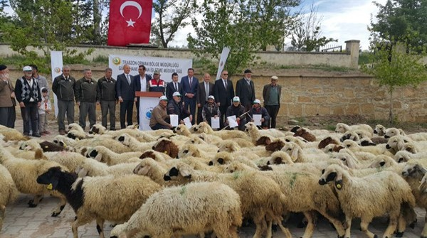
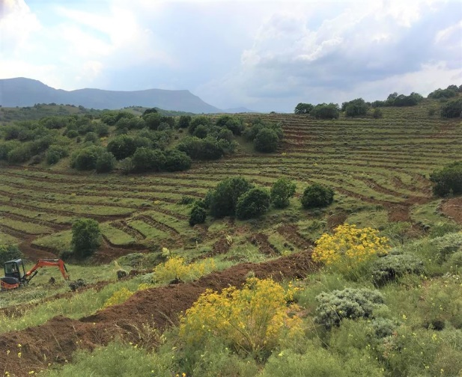
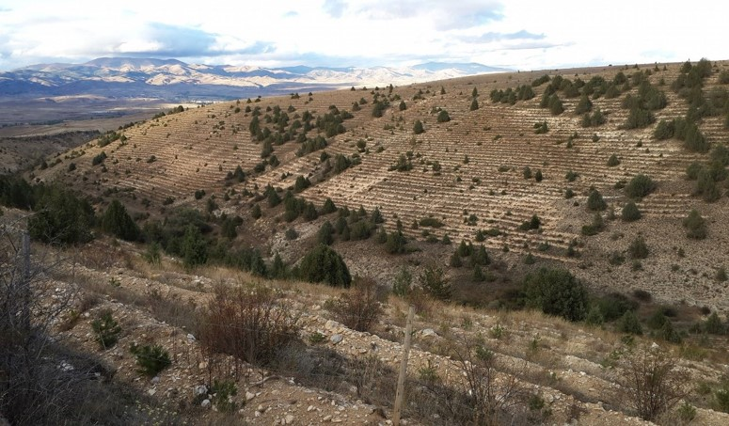
TRABZON ORMAN BÖLGE MÜDÜRLÜĞÜ
ORKÖY FAALİYETLERİ
AĞAÇLANDIRMA, REHABİLİTASYON, TESİS VE BAKIM FAALİYETLERİ
ORMAN YETİŞTİRME VE BAKIM FAALİYETLERİ

Slide 16
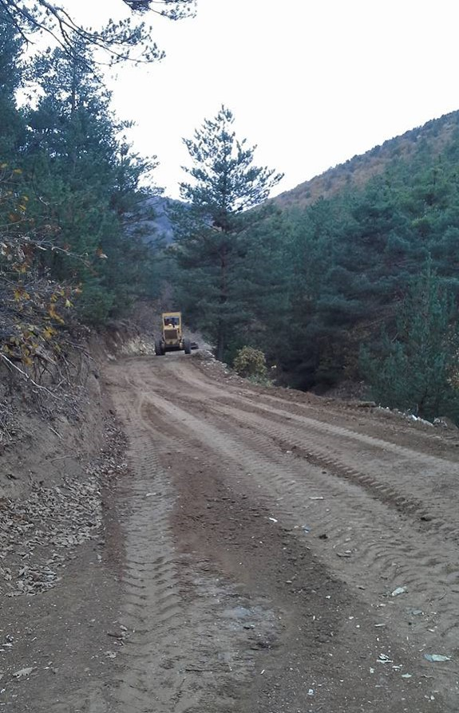
TRABZON ORMAN BÖLGE MÜDÜRLÜĞÜ
ORMAN YOLLARI YAPIM VE ONARIM FAALİYETLERİ

Slide 17
DOĞA KORUMA VE MİLLİ PARKLAR
12. BÖLGE MÜDÜRLÜĞÜ / RİZE
Gümüşhane İli Yatırımları
TOPLAM PROJE SAYISI : 5
TOPLAM PROJE TUTARI : 1.737.100 TL
ÖNCEKİ YILLAR HARCAMASI : 0 TL
YILI ÖDENEĞİ : 1.737.100 TL
YILI HARCAMASI : 7.100 TL
PARASAL GERÇEKLEŞME : %1
BİTEN PROJE SAYISI : 4
DEVAM EDEN PROJE SAYISI : 1
İHALE AŞAMASINDAKİ PROJE SAYISI : -
BAŞLANMAYAN PROJE SAYISI : -

Slide 18
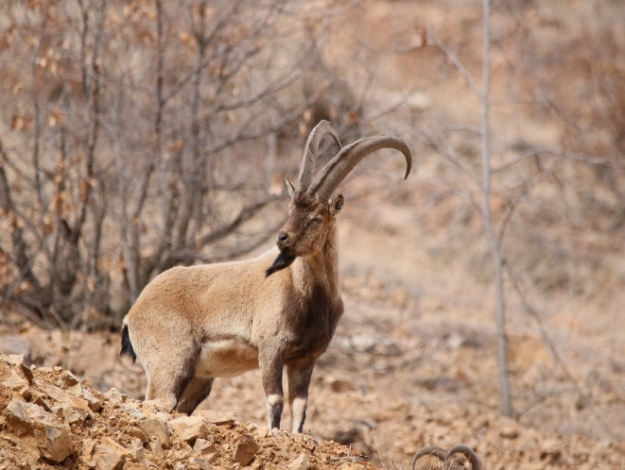
DOĞA KORUMA VE MİLLİ PARKLAR 12. BÖLGE MÜDÜRLÜĞÜ / RİZE
Av, Yaban Hayatı ve Su Ürünleri

Slide 19
GÜMÜŞHANE ÜNİVERSİTESİ
İl Yatırımları
TOPLAM PROJE SAYISI : 6
TOPLAM PROJE TUTARI : 23.161.659 TL
ÖNCEKİ YILLAR HARCAMASI : 9.034.710 TL
YILI ÖDENEĞİ : 13.229.970 TL
YILI HARCAMASI : 4.320.034 TL
PARASAL GERÇEKLEŞME : % 58
DEVAM EDEN PROJE SAYISI : 3
BAŞLANMAYAN PROJE SAYISI : 3
BİTEN PROJE SAYISI : -
İHALE AŞAMASINDAKİ PROJE SAYISI : -

Slide 20
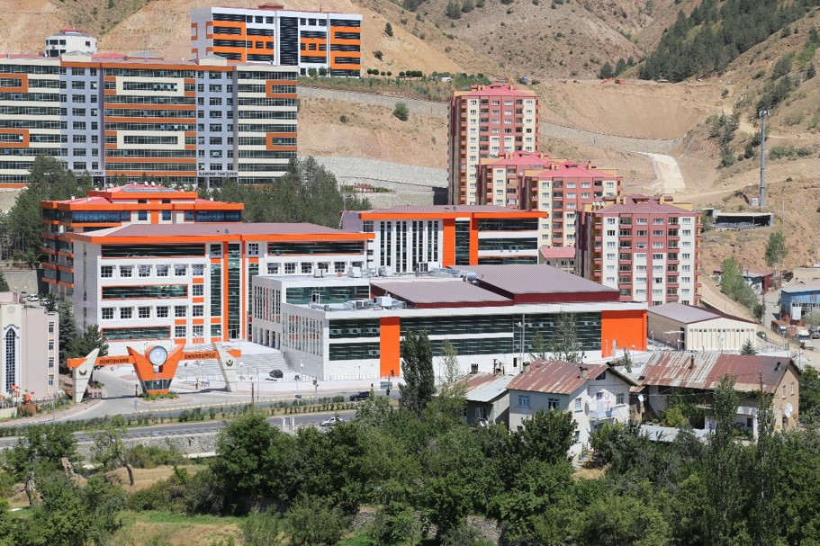
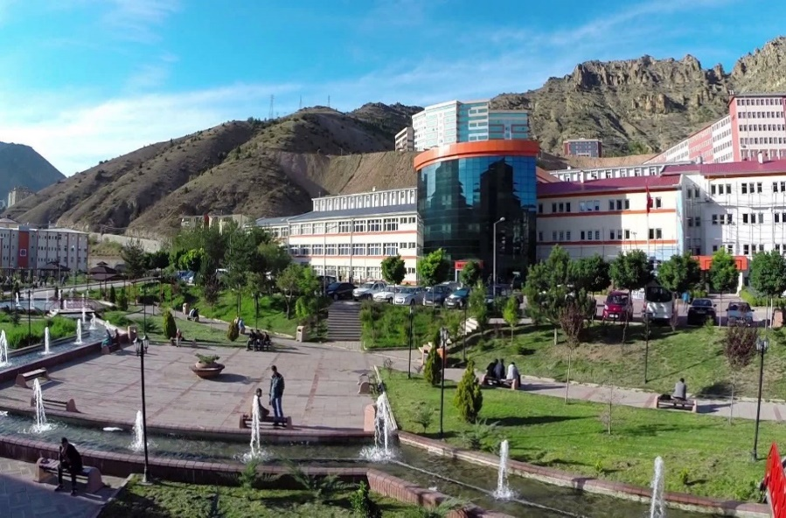
GÜMÜŞHANE ÜNİVERSİTESİ
KAMPÜS ALTYAPISI
GÜMÜŞHANE ÜNİVERSİTESİ BAKIM VE ONARIM İŞERİ

Slide 21
İL MİLLİ EĞİTİM MÜDÜRLÜĞÜ
İl Yatırımları
TOPLAM PROJE SAYISI : 8
TOPLAM PROJE TUTARI : 117.003.680 TL
ÖNCEKİ YILLAR HARCAMASI : 50.221.949 TL
YILI ÖDENEĞİ : 14.735.214 TL
YILI HARCAMA TUTARI : 6.645.191 TL
PARASAL GERÇEKLEŞME : % 49
BİTEN PROJE SAYISI : -
DEVAM EDEN PROJE SAYISI : 4
TASFİYE EDİLDİ : -
BAŞLANMAYAN PROJE SAYISI : 4

Slide 22
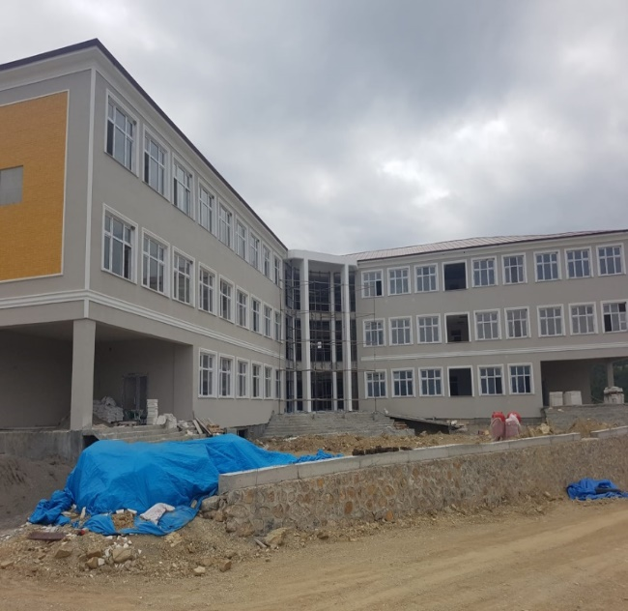
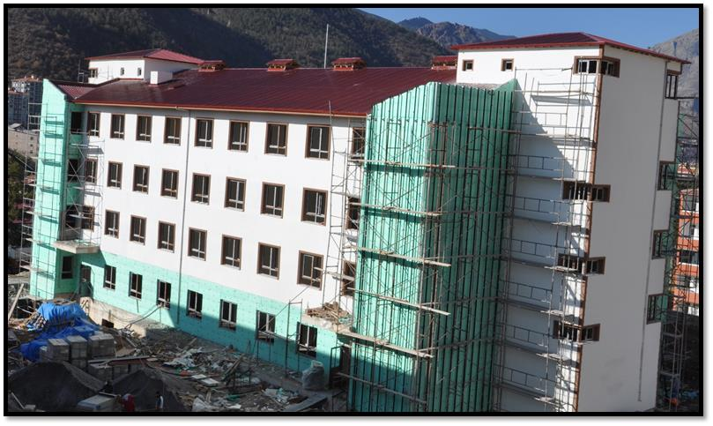
İL MİLLİ EĞİTİM MÜDÜRLÜĞÜ
ŞİRAN FEN LİSESİ
GÜMÜŞHANE ANADOLU LİSESİ

Slide 23
İL SAĞLIK MÜDÜRLÜĞÜ
İl Yatırımları
TOPLAM PROJE TUTARI : 13.472.892 TL
ÖNCEKİ YILLAR HARCAMASI : 437.304 TL
YILI HARCAMA TUTARI : 4.389.396 TL
PARASAL GERÇEKLEŞME : %36
BİTEN PROJE SAYISI : -
DEVAM EDEN PROJE SAYISI : 1
BAŞLANMAYAN PROJE SAYISI : -
İHALE AŞAMASINDAKİ PROJE SAYISI : 1
YILI ÖDENEĞİ : 13.035.588 TL
TOPLAM PROJE SAYISI : 2

Slide 24
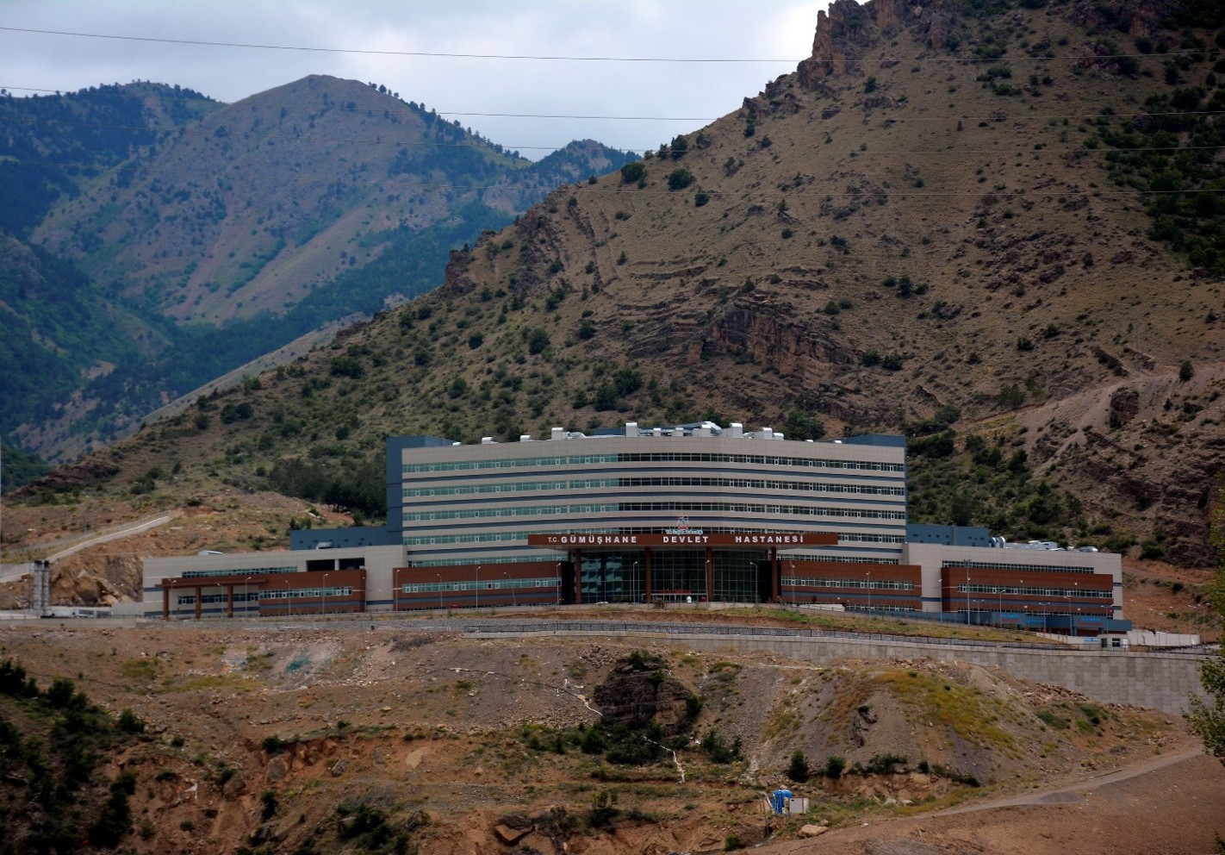
İL SAĞLIK MÜDÜRLÜĞÜ
200 YATAKLI GÜMÜŞHANE DEVLET HASTANESİ HEYELAN ÖNLEME İŞİ

Slide 25
İL TARIM VE ORMAN MÜDÜRLÜĞÜ
İl Yatırımları
TOPLAM PROJE SAYISI : 25
TOPLAM PROJE TUTARI : 13.467.097 TL
ÖNCEKİ YILLAR HARCAMASI : 423.965 TL
YILI HARCAMA TUTARI : 1.612.799 TL
PARASAL GERÇEKLEŞME : %15
BİTEN PROJE SAYISI : -
DEVAM EDEN PROJE SAYISI : 19
BAŞLANMAYAN PROJE SAYISI : 4
İHALE AŞAMASINDAKİ PROJE SAYISI : 2
YILI ÖDENEĞİ : 8.206.903 TL

Slide 26
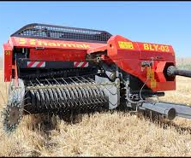
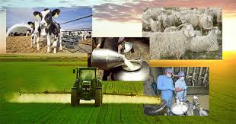
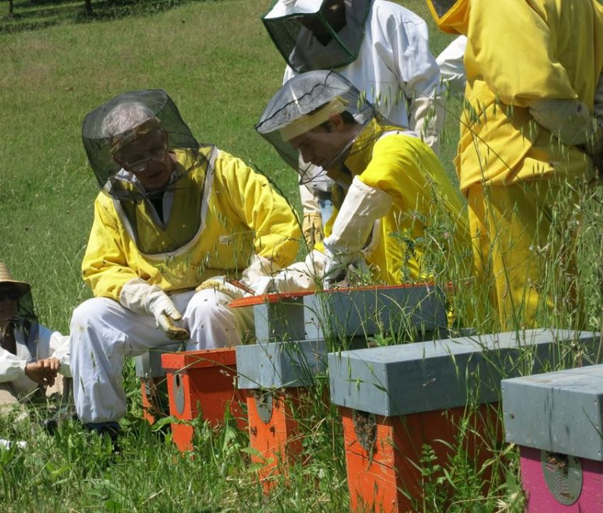
İL TARIM VE ORMAN MÜDÜRLÜĞÜ
Organik Arı Yetiştiriciliği Projesi ve Organik Havzalarda Organik Üretimin Geliştirilmesi Projesi

Slide 27
GENÇLİK HİZMETLERİ VE SPOR İL MÜDÜRLÜĞÜ
İl Yatırımları
TOPLAM PROJE SAYISI : 2
TOPLAM PROJE TUTARI : 28.525.637 TL
ÖNCEKİ YILLAR HARCAMASI : 5.000.000 TL
YILI ÖDENEĞİ : 10.275.637 TL
YILI HARCAMA TUTARI : 0 TL
PARASAL GERÇEKLEŞME : % 18
BİTEN PROJE SAYISI : -
DEVAM EDEN PROJE SAYISI : 2
YER TESLİMİ YAPILAN PROJE SAYISI : -
İHALESİ AŞAMASINDA PROJE SAYISI : 1

Slide 28
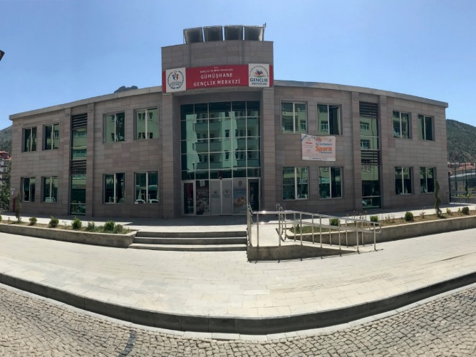
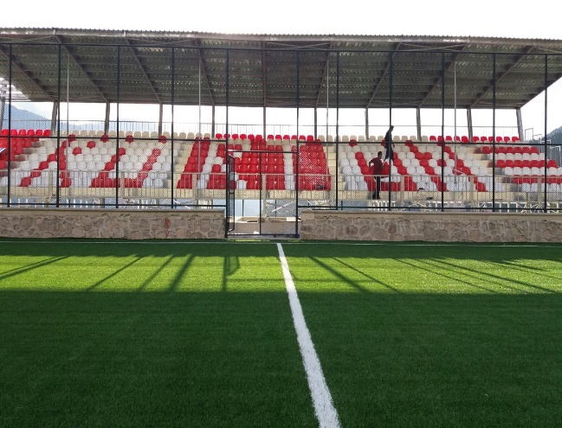
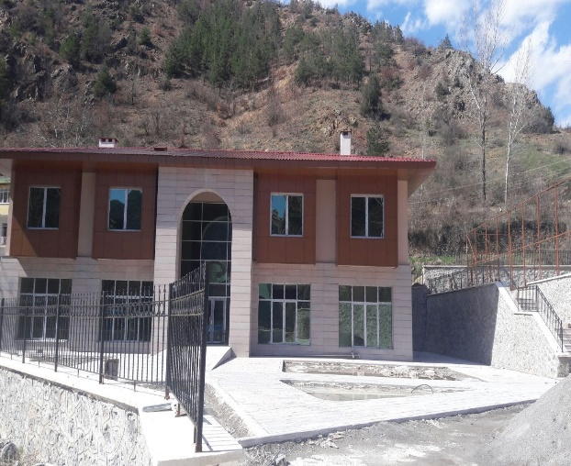
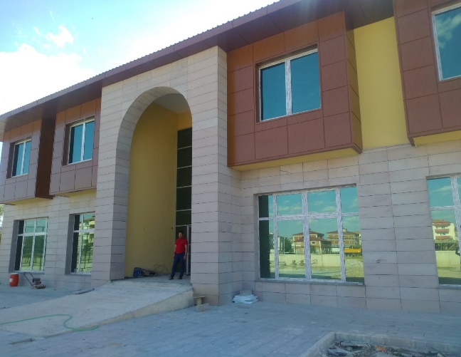
GENÇLİK HİZMETLERİ VE SPOR İL MÜDÜRLÜĞÜ
Organik Arı Yetiştiriciliği Projesi
KELKİT 1000 KİŞİLİK BETONARME TRİBÜN
TORUL GENÇLİK MERKEZİ YAPIM İŞİ
KELKİT GENÇLİK MERKEZİ YAPIM İŞİ

Slide 29
İL ÖZEL İDARESİ
İl Yatırımları
TOPLAM PROJE SAYISI : 1
TOPLAM PROJE TUTARI : 26.528.251 TL
ÖNCEKİ YILLAR HARCAMASI : 0 TL
YILI ÖDENEĞİ : 26.528.251 TL
YILI HARCAMA TUTARI : 20.093.108 TL
PARASAL GERÇEKLEŞME : % 76
BİTEN PROJE SAYISI : -
DEVAM EDEN PROJE SAYISI : -
BAŞLANMAYAN PROJE SAYISI : 1
İHALE AŞAMASINDAKİ PROJE SAYISI : -

Slide 30
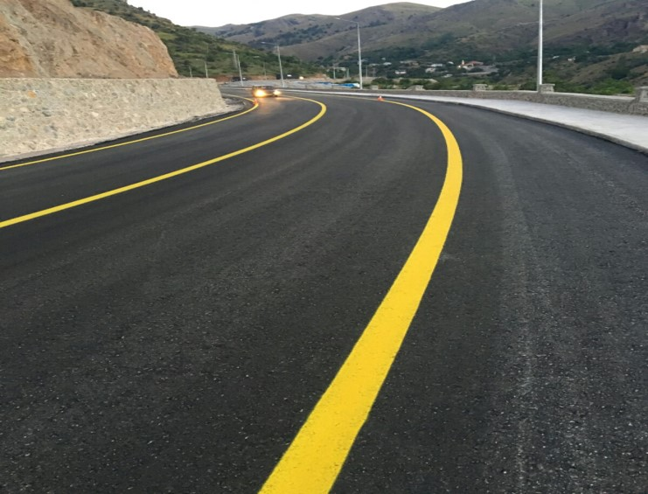
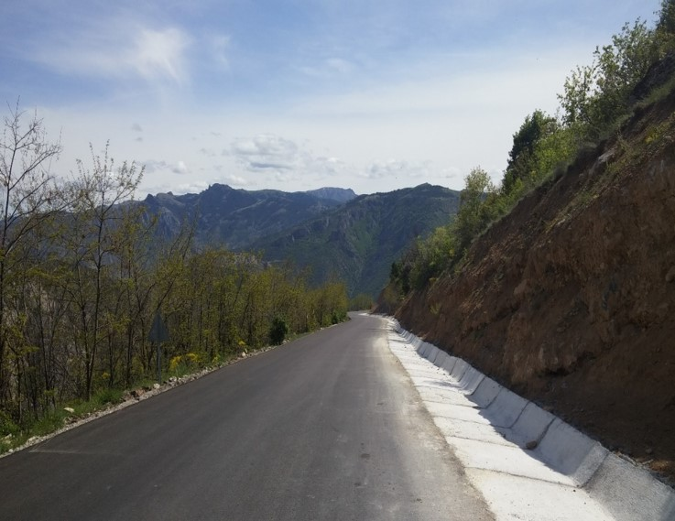
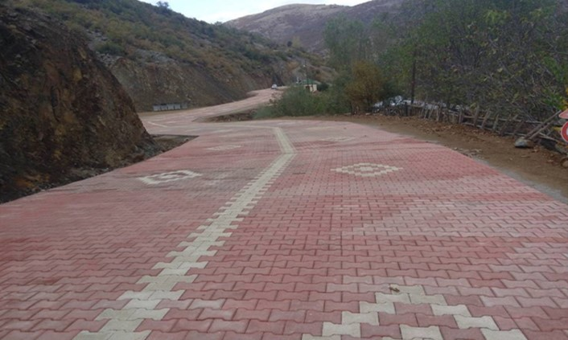
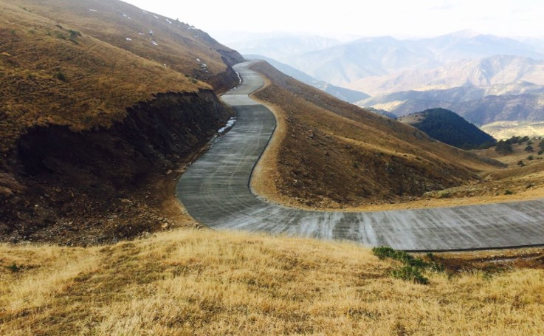
İL ÖZEL İDARESİ
SÜLEYMANİYE MAHALLESİ ULAŞIM YOLU
KARACA MAĞARASI ULAŞIM YOLU
TABİAT PARKI YOLLARI

Slide 31
İL AFET VE ACİL DURUM MÜDÜRLÜĞÜ
İl Yatırımları
TOPLAM PROJE SAYISI : 4
TOPLAM PROJE TUTARI : 6.850.000 TL
ÖNCEKİ YILLAR HARCAMASI : 0 TL
YILI ÖDENEĞİ : 0 TL
YILI HARCAMA TUTARI : 0 TL
PARASAL GERÇEKLEŞME : -
BİTEN PROJE SAYISI : -
DEVAM EDEN PROJE SAYISI : -
YER TESLİMİ YAPILAN PROJE SAYISI : -
İHALE AŞAMASINDAKİ PROJE SAYISI : 4

Slide 32
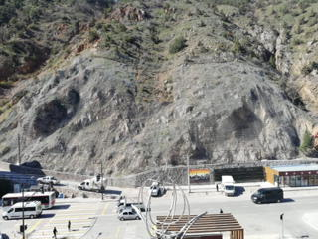
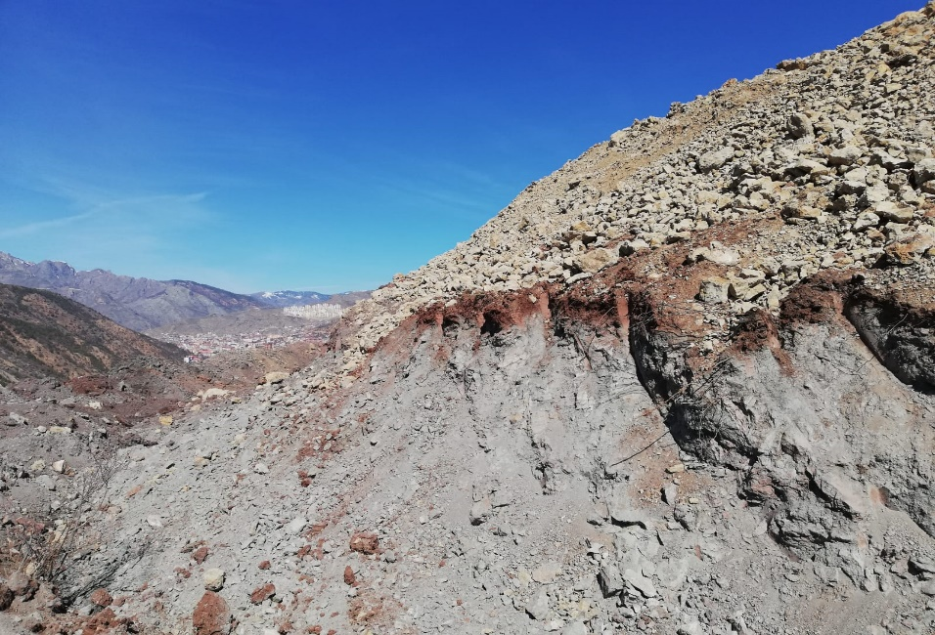
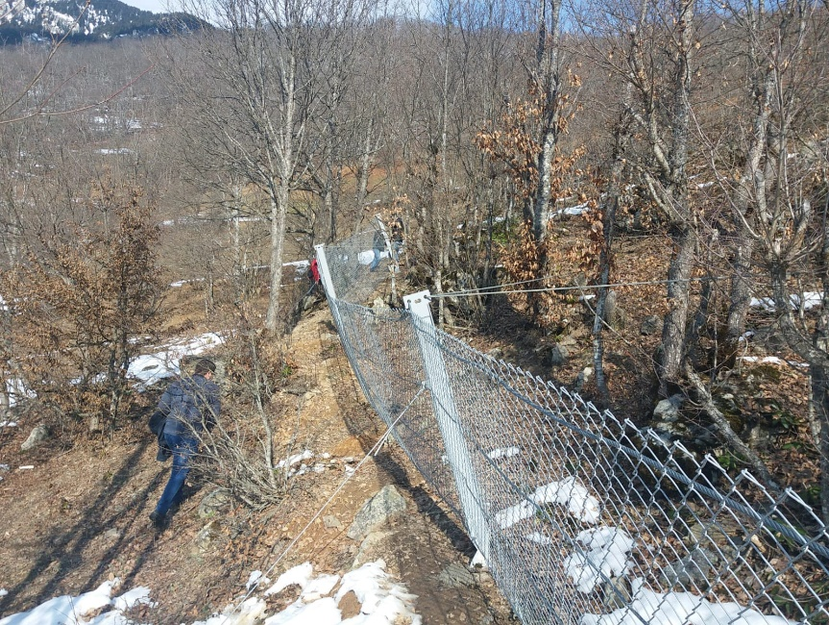
İL AFET VE ACİL DURUM MÜDÜRLÜĞÜ
KARŞIYAKA MAHALLESİ KAYA ISLAHI
BAĞLARBAŞI MAHALLESİ KAYA ISLAHI
GÜRGENLİ KÖYÜ BARİYER YAPIMI

Slide 33
İL KÜLTÜR VE TUZİM MÜDÜRLÜĞÜ
İl Yatırımları
TOPLAM PROJE SAYISI : 7
TOPLAM PROJE TUTARI : 25.029.404 TL
ÖNCEKİ YILLAR HARCAMASI : 7.233.081 TL
YILI ÖDENEĞİ : 6.409.685 TL
YILI HARCAMA TUTARI : -
PARASAL GERÇEKLEŞME : -
BİTEN PROJE SAYISI : -
DEVAM EDEN PROJE SAYISI : 6
BAŞLANMAYAN PROJE SAYISI : 1
İHALE AŞAMASINDAKİ PROJE SAYISI : -

Slide 34



İL KÜLTÜR VE TUZİM MÜDÜRLÜĞÜ
CANCA KALESİ
KOV KALESİ
GÜMÜŞHANE MÜZESİ

Slide 35
AİLE VE SOSYAL HİZMETLER
İL MÜDÜRLÜĞÜ
İl Yatırımları
TOPLAM PROJE SAYISI : 1
TOPLAM PROJE TUTARI : 6.621.340 TL
ÖNCEKİ YILLAR HARCAMASI : 6.154.648 TL
YILI ÖDENEĞİ : - TL
DÖNEM SONUNA KADAR YAPILAN HARCAMA : - TL
PARASAL GERÇEKLEŞME : 93
BİTEN PROJE SAYISI : -
DEVAM EDEN PROJE SAYISI : 1
BAŞLANMAYAN PROJE SAYISI : -
İHALE AŞAMASINDAKİ PROJE SAYISI : -

Slide 36


AİLE VE SOSYAL HİZMETLER İL MÜDÜRLÜĞÜ
GÜMÜŞHANE ENGELSİZ YAŞAM MERKEZİ İNŞAATI VE ÇEVRE DÜZENLEMESİ YAPIM İŞİ

Slide 37









